Slide 1
03 Calculs de sous-réseaux
Module 129

Slide 2
Donnée de l’exercice
Voici l’adresse d’une station 135.120.67.187.
Sachant qu’elle fait partie d’un réseau divisé en 120 sous-réseaux de même taille, calculez :
La classe de cette adresse
Le masque de réseau de cette classe
L’adresse attribuée par l’ICANN (remplaçant de l’Internic)
Le masque de sous-réseau de cette adresse
Le nombre d’adresses par sous-réseaux
L’adresse du sous-réseau de la station
L’adresse de broadcast de la station
La plage d’adresses de ce sous-réseau
Le nombre d’hôtes pour les 120 sous-réseaux
Le nombre d’adresses « perdues »

Slide 3
1. La classe de cette adresse
Pour trouvez la classe d’une adresse, on prend le premier octet de l’adresse et on le transforme en binaire.
135 -> 1000 0111
On remarque que les deux premiers bits sont à « 10 ». Alors, on en déduit que c’est une adresse de classe B.
2. Le masque de réseau de cette classe
Rappel : 0XXX XXXX -> classe A -> 255.0.0.0
10XX XXXX -> classe B -> 255.255.0.0
110X XXXX -> classe C -> 255.255.255.0

Slide 4
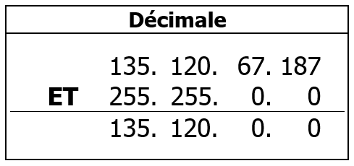
3. L’adresse attribuée par l’ICANN
L’adresse distribuée par l’ICANN est la première adresse de la classe donnée.
On la trouve en faisant un « ET » logique entre l’adresse donnée et le masque de la classe.

Slide 5
4. Le masque de sous-réseau de cette adresse
On veut faire 120 sous-réseaux.
Avec le système binaire, on est obligé de prendre un nombre multiple de puissance de 2.
Donc, on utilisera 128 sous-réseaux (128 = 2⁷).
Ce qui signifie que l’on prend 7 bits dans les bits des hosts Id.
On obtiendra le masque suivant :

Slide 6
5. Le nombre d’adresses par sous-réseaux
Le nombre de stations par sous-réseaux correspondra au nombre de zéros dans le champs vert (ci-dessous).
On trouvera 2⁹ – 2 = 510 stations par sous-réseaux.
Le « -2 » correspond à l’adresse de sous-réseau et l’adresse du broadcast.

Slide 7
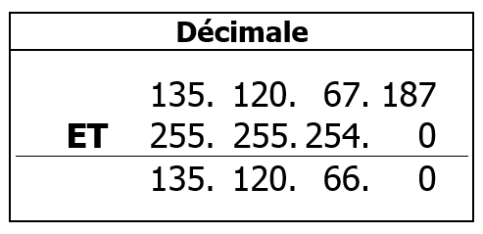
6. L’adresse du sous-réseau de la station
Pour trouver l’adresse de sous-réseau de l’adresse donnée, on fait un « et » logique entre l’adresse et son masque.
Soit 255.255.254.0 « ET » 135.120.67.187.

Slide 8
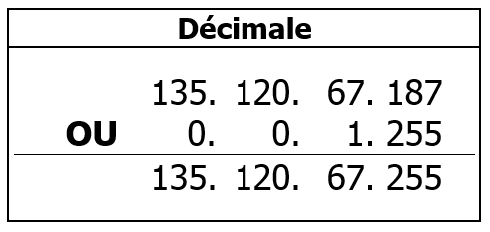
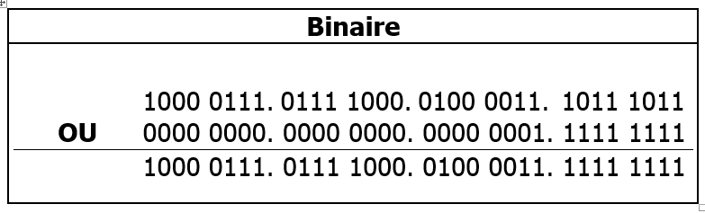
7. L’adresse de broadcast de la station
Il faut inverser les bits du masque de sous-réseau.
Ensuite, on fait un « ou » logique entre l’adresse 135.120.67.187. et le masque inversé.

Slide 9
8. La plage d’adresses de ce sous-réseau
Les adresses de la plage d’adresse se trouvent entre l’adresse du sous-réseau et l’adresse du broadcast.
Adresse du sous-réseau + 1 = 135.120.66.0 + 1
Adresse du broadcast – 1 = 135.120.67.255 - 1
La plage d’adresses est de 135.120.66.1 à 135.120.67.254
Ces adresses sont utilisables, c’est-à-dire que l’on peut les assigner à des appareil actifs, des serveurs, des stations, …etc
Elles servent aussi à définir les étendues d’un serveur DHCP.

Slide 10
9. Le nombre d’hôtes pour les 120 sous-réseaux
C’est le nombre de stations par sous-réseau multiplié par les 120 sous-réseaux.
Soit (2⁹ – 2) * 120 = 510 * 120 = 61'200 stations.
10. Le nombre d’hôtes perdus
C’est le nombre de stations pour une classe B moins les stations utilisées.
Pour une classe B, nous avons 2¹⁶ - 2 stations = 65'536 - 2 = 65'534
65’534 – 61'200 = 4'334 adresses «perdues».

